Slide 1


Ароматты қосылыстар (арендер). Ароматтылыққа қолданылатын критерийлер. Хюккель ережесі. Ароматты қосылыстардағы электрофилді орынбасу реакциялардың жалпы механизмі. Көп ядролы ароматты қосылыстар.
əл-Фараби атындағы Қазақ Ұлттық Университеті
Химия жəне химиялық технология факультеті
Дәріс 5
Дәріс оқыған: х.ғ.к., доцент м.а. Берғанаева Гүлзат Ерғазықызы

Slide 2
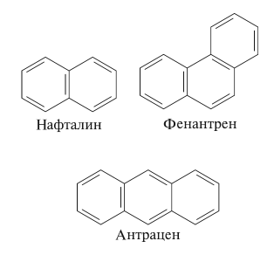
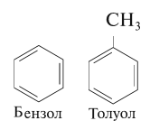
Ароматты қосылыстар (арендер)
молекулаларында 6 көміртек атомдарынан тұратын бір немесе бірнеше циклі бар органикалық қосылыстар.
Моноциклды арендер:
(бензол және оның гомологтары)
Полициклды арендер:

Slide 3
Ароматтылыққа қолданылатын критерийлер:
Молекула циклді құрылымға ие болады.
Барлық көміртек атомдары sp²-гибридтелген күйде болады және σ-байланыстар бір жазықтықта орналасады. Атомдардың бос р-орбиталдары сол жазықтыққа перпендикуляр орналасады.
Қосарлаған байланыстардың циклді жүйесінде π-электрондардың саны 4n+2 болады (n-натуралды бүтін сандар 0,1,2,3...) - Хюккель ережесі (1931 ж).

Slide 4
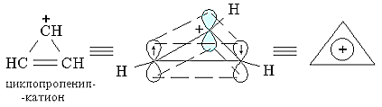


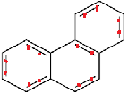
n=0, онда π-ē-саны 4х0+2 = 2
➡️ циклопропенилий катион
n=1, онда π-ē-саны 4х1+2 = 6 ➡️ бензол
n=2, онда π-ē-саны 4х2+2 = 10 ➡️нафталин
n=3, онда π-ē-саны 4х3+2 = 14 ➡️фенантрен

Slide 5
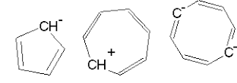
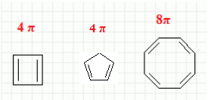
Ароматты қосылыстар
Ароматты емес қосылыстар

Slide 6
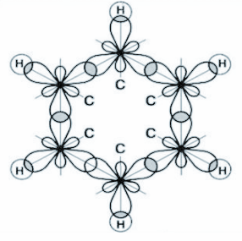
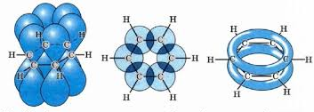
Бензолдың құрылысы
Бензол молекуласындағы көміртек атомдары sp2-гибридтену күйінде болады. Осы гибридті орбиталар С-С және С-Н атомдары арасында σ-байланыстар түзеді.
Еңді әрбір көміртек атомдарында гибридтенуге қатыспай қалған бір р-ē-нан бар. Осы әрбір көміртек атомының р-ē-ны көрші көміртек атомдарының р-ē-дарыменан қаптасып, молекуланың біртұтас тұрақты электрондық жүйесін түзеді. Демек, молекулада ππ-қосарлану болады.
Молекуладағы алты көміртек атомдарының Р-орбитальдарының біркелкі қаптасуының нәтижесінде жай және қос байланыстар теңесіп, молекулада әдеттегі жай және қос байланыстар жойылады.
Қосарланудың салдарынан болатын бензол сақинасындағы электрондық тығыздықтың біркелкі таралуы бензол сақинасының үлкен тұрақтылығын және басқа ерекше қасиеттерін түсіндірді.

Slide 7
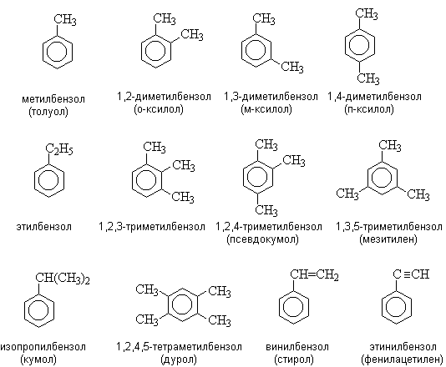
Номенклатура және изомерия

Slide 8
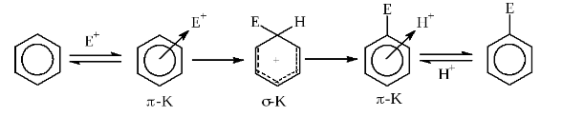
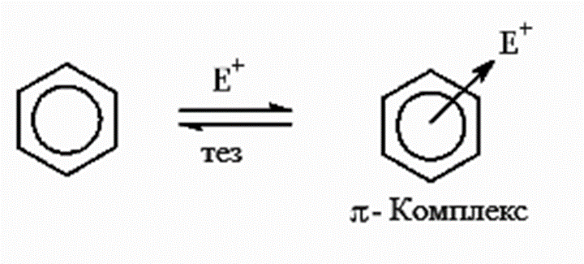
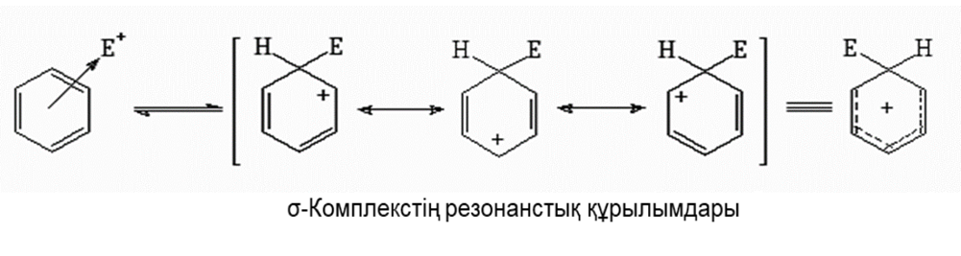
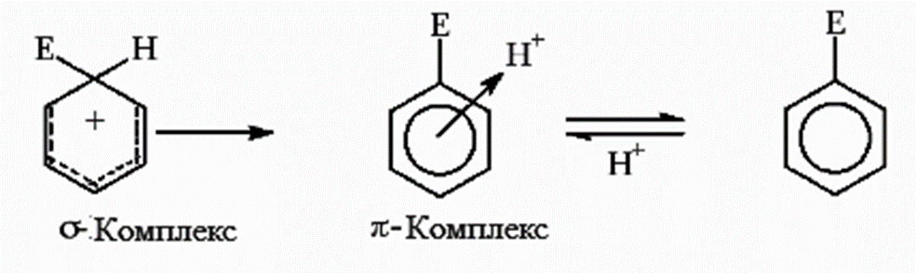
Ароматты қосылыстардағы электрофилді орынбасу реакциялардың жалпы механизмі (S_{E}Ar).
1 сатысы - π-Комплекстің түзілуі
Электрофил (Е⁺) бензол сақинасына шабуыл жасап π-комплекс түзеді. Бұл жағдайда Е⁺ сақинадағы барлық алты π-ē-мен байланысады.
2 сатысы - σ-Комплекстің түзілуі
Бұл жағдайда Е+ 6 π-ē-ды жүйеден жаңа ковалентті σ-байланыс түзу үшін 2ē бөліп алады. Қалған 4-π-ē сақинадағы 5 С-атомдарының арасында таралады.
σ-Комплекс ароматтылық қасиеті жоқ түрақсыз карбокатион. Оның 6 С әр түрлі валенттік күйде болады: біреуі - каныққан sр³-гибридті күйде, ал қалған бесеуі — sр²-гибридтті күйде болады. Қаныққан көміртектегі орынбасушы Е⁺ және Н-атомы сақина жазықтығына перпендикуляр жазықтықта жатады.
3 сатысы - Реакция өнімінің түзілуі
σ-Комплекс Н+ бөліп жіберіп, тұракты реакция өнімін, яғни бензол туындысын түзеді.
Бұл жағдайда көміртек атомы sр³-күйден sр²-күйге ауысып, қайтадан ароматтылық қасиетке ие болады, яғни молекула 6 π-ē-нды жүйеге өтеді.
Бөлініп шықкан протон реакцияға қатысқан анионмен қосылып, қосымша өнім түзеді: Н⁺ + Y⁻ ➝ HY

Slide 9
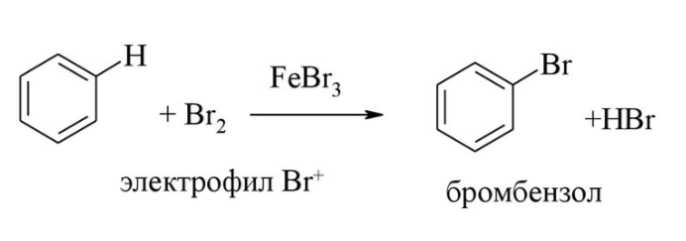
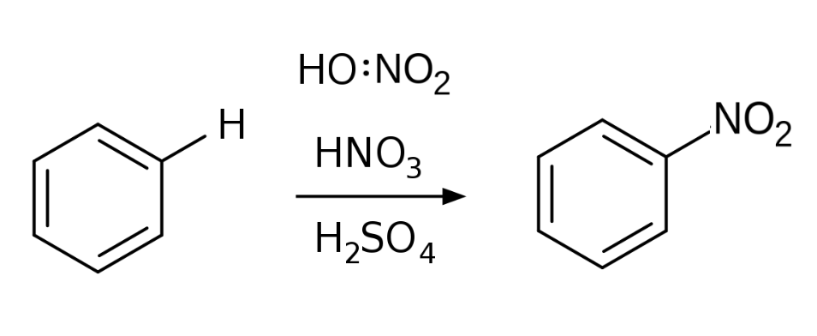

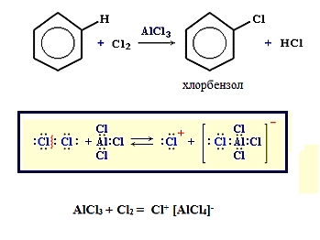
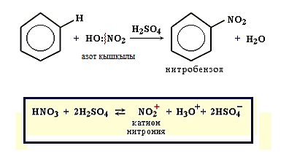
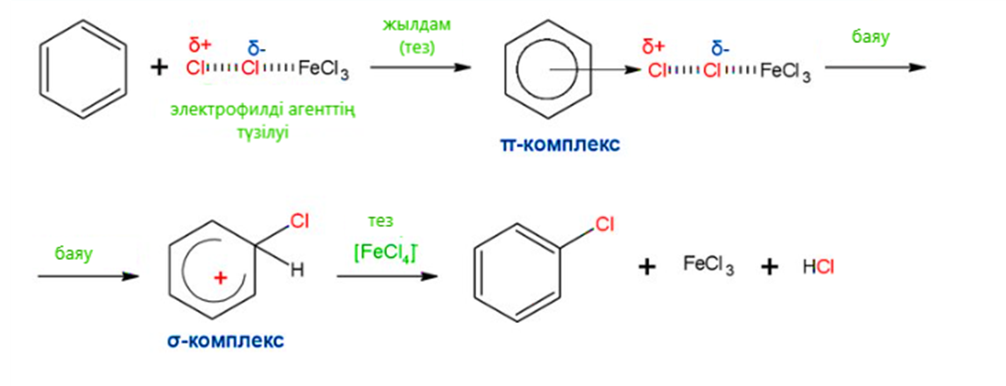
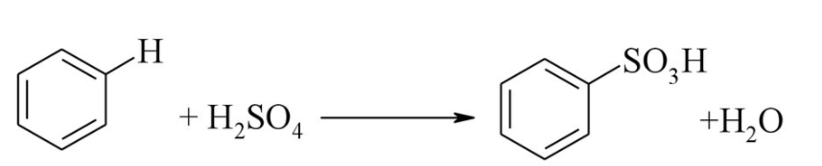
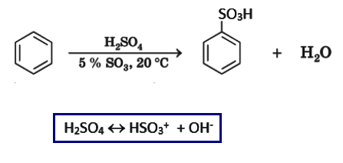
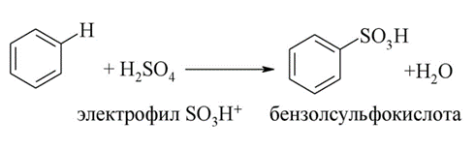
1. Галогендену – бензол кат-лар қатысында AlCl₃,AlBr₃,FeCl₃ (Льюис қышқылдары) галогенденеді.
2. Нитрлену
Ароматты көмірсутектер азот және күкірт қышқылдарының қоспасымен (нитрлеуші қоспа) әрекеттесіп, нитроқосылыстар түзеді.
Механизмі:
http://orgchem.ru/chem2/flash/SE_nitr.html - интерактивті анимация
3. Сульфирлену - Ароматты көмірсутектер концентрлі күкірт қьішқылымен н/е олеуммен әрекеттесіп, аренсульфоқышқылдар түзеді:

Slide 10
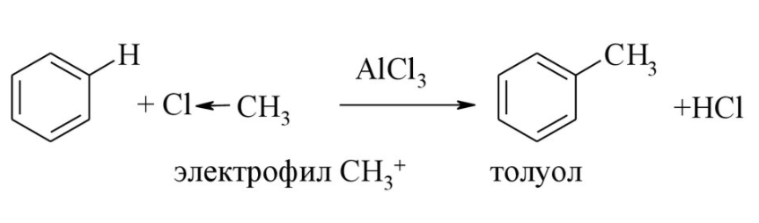
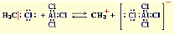
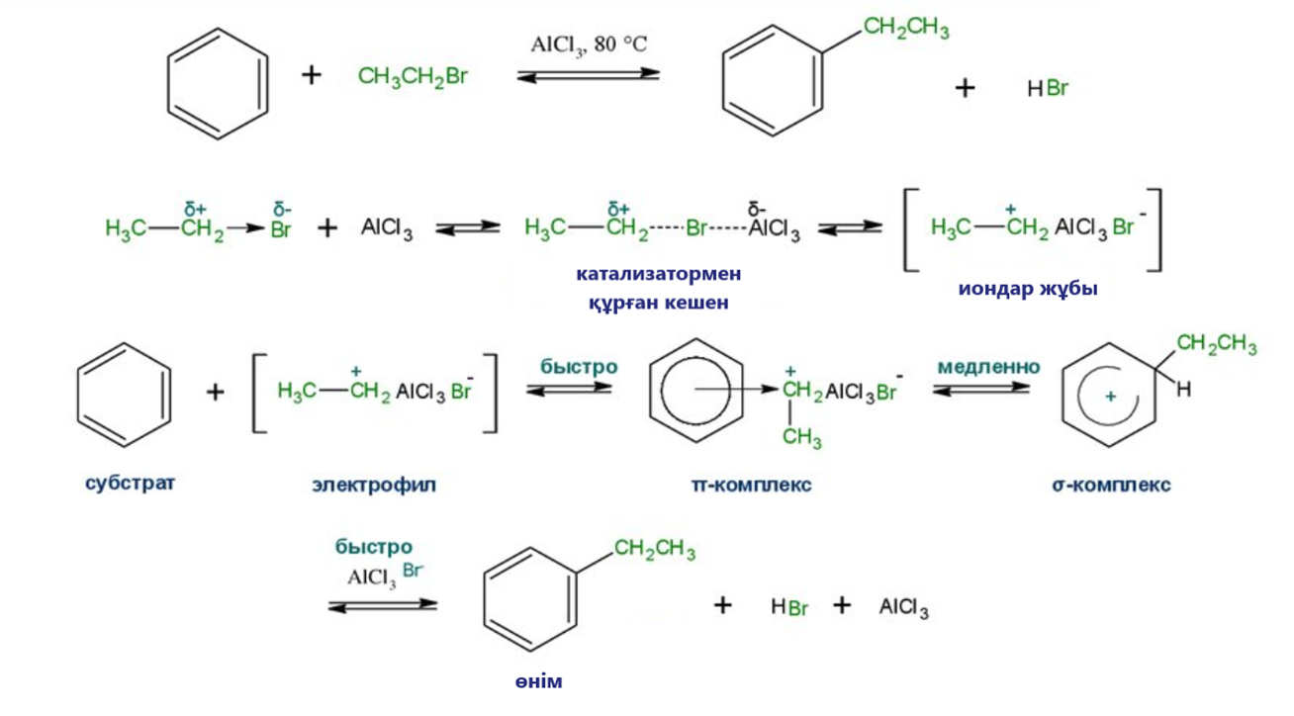
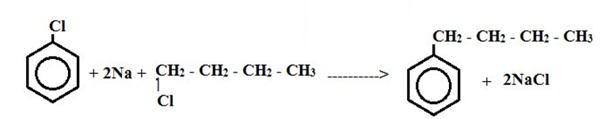
4. Алкилдену (Фридель-Крафтс бойынша) - бензол ж/е оның гомологтары Льюис қышқылдар қатысында галогеналкандармен немесе алкендермен әрекеттесіп, алкилтуындылар түзеді.
Механизмі:
Алкилдену (Вюрц-Фиттинг бойынша)

Slide 11
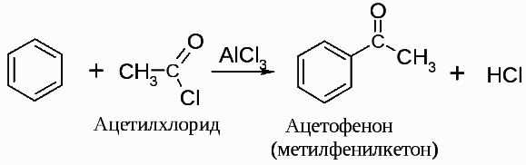
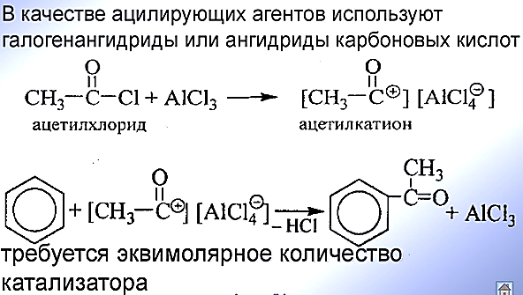
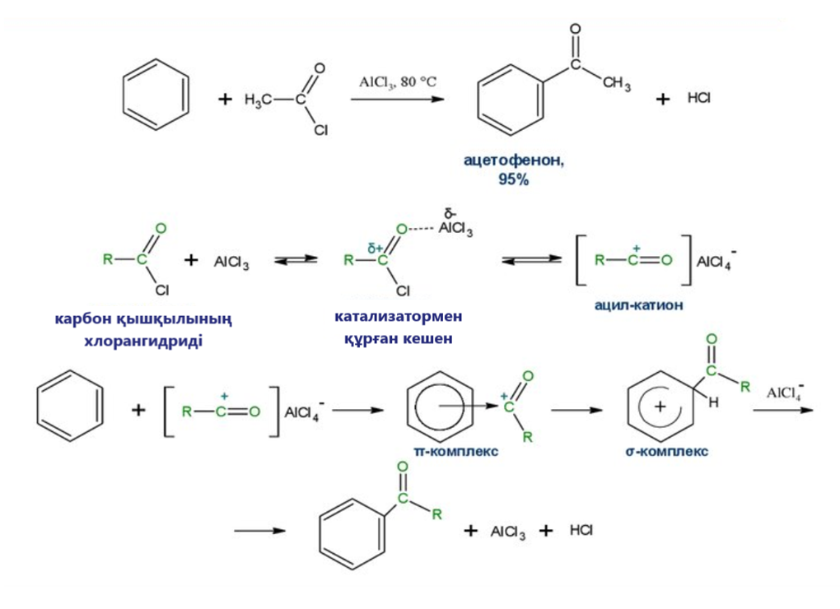
5. Ацилдену (Фридель-Крафтс бойынша) - бензол ж/е оның гомологтары ацилхлоридтермен RCOCl н/е карбон қышқылдарының ангидридтерімен (RCO)2O әрекеттесіп, арилкетондар түзеді.
Механизмі:

Slide 12
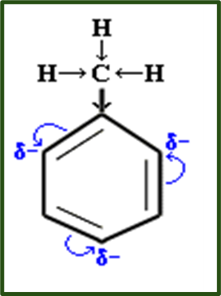
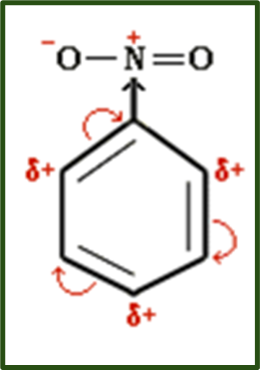
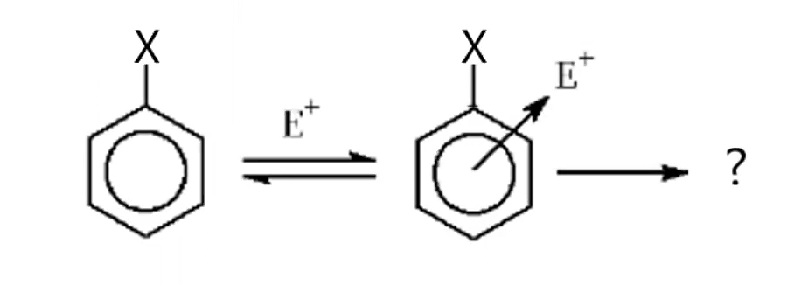
о-, м-, п-Орынбасушылардың бағытталуға әсері
Бензол молекуласы симметриялы (электрондық тығыздық молекулада біркелкі таралған) ж/е ондағы алты көміртек атомы тең бағалы. Сондықтан әрекеттесуші бөлшек (E⁺ н/е Nu⁻) молекуладағы кез келген көміртек атомымен бірдей әрекеттеседі.
Егер бензол сақинасына бір орынбасушы келіп орналасса, онда молекуладағы электрондық тығыздықтың симметриясы бұзылады. Соған сәйкес, әрекеттесуші бөлшек кез келген көміртек атомымен емес, белгілі бір көміртек атомдарымен ғана әрекеттеседі.
орто-пара-Бағыттаушылар (бірінші реттік орынбасушылар) күшті +М н/е +J | мета-Бағыттаушылар (екінші реттік орынбасушылар) -М н/е -J
бензол сақинасына өздерінің ē-рын беруге бейім электрондонорлы атомдар н/е атомдар тобы. | бензол сақинасынан ē-ды өздеріне қарай тартуға бейім электрон-акцепторлы атомдар тобы
- ОН - NH2 - NH2 - NHR - CH3 - SH -Hal | - CОН - COOH - COOR - SO3H - NO2 - CN - CHal3

Slide 13
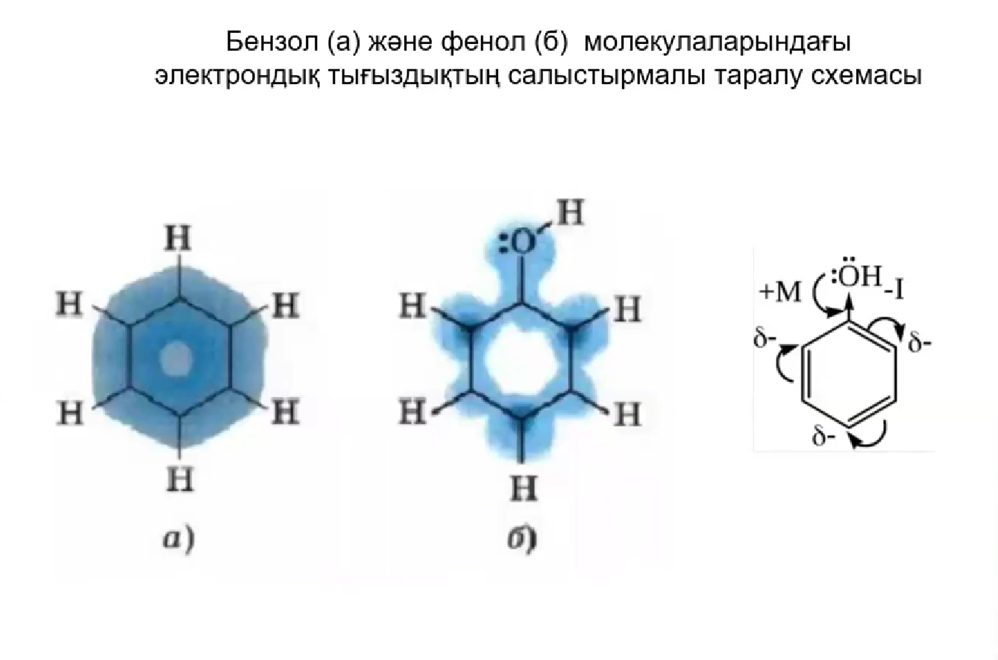
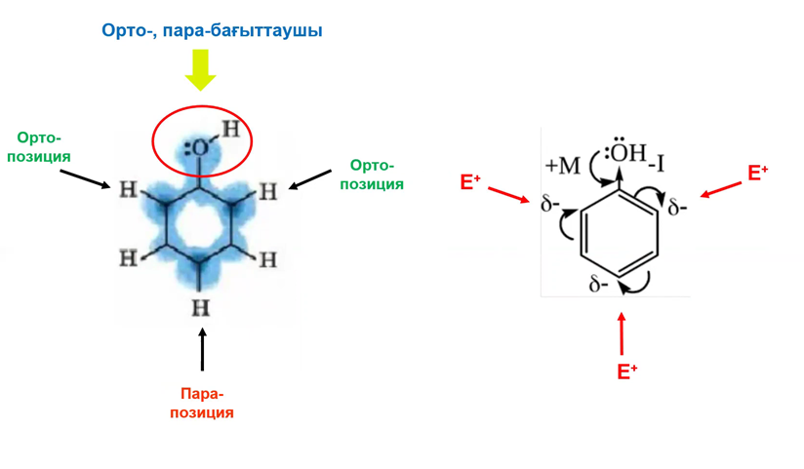
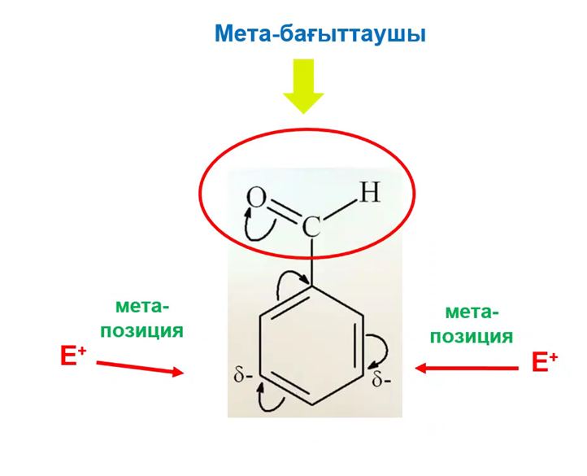
Бензальдегид молекуласында
альдегид тобы –М эффект көрсетеді

Slide 14
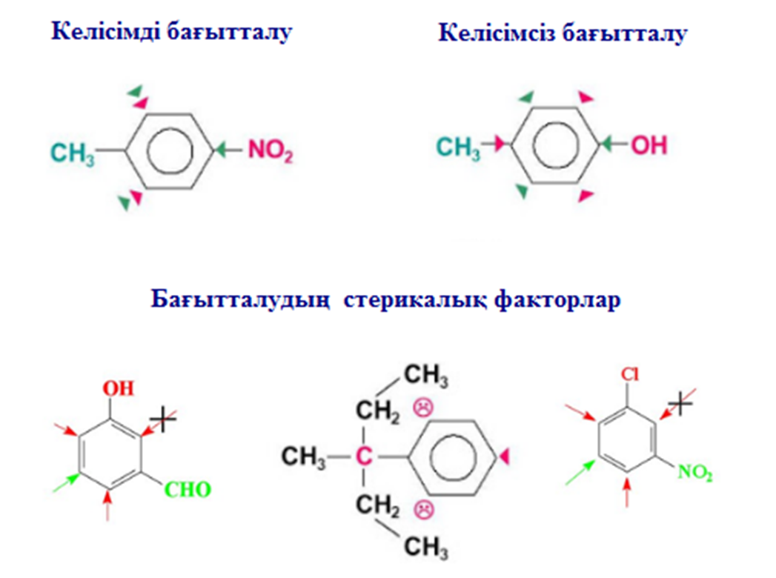
Екі орынбасушылар бар бензолдардағы
орынбасушылардың S_{E} реакциялардың бағытына әсері
Келісімді бағытталу –
екі орынбасушы 3-ші орынбасушыны (Е⁺ ) сақинадағы бір орынға бағыттайды.
Келісімсіз бағытталу - екі орынбасушы 3-ші орынбасушыны (Е⁺ ) сақинадағы әртүрлі орынға бағыттайды, олар өзара бәсекеге түседі, нәтижесінде өнімдер қоспасы түзіледі.

Slide 15

Екі орынбасқан бензолдарда S_{E} бағыттау ережелері
Бірінші реттік орынбасушылар екінші реттік орынбасушыларға қарағанда күшті бағыттаушылар болады, яғни S_{E} реакцияның бағытын анықтайды.
Егер екі ЭД немесе екі ЭА орынбасушылар болса, онда S_{E} реакция бағытын күшті ЭД-орынбасушы ж/е әлсіз ЭА-орынбасушы анықтайды.
Голлеман қатары:
Мета-орында турған орынбасушылардың арасына кіретін топтың орналасуы стерикалық факторлар есебінен екіталай болады.
Орынбасушылар | Эффект түрі | Эффект түрі | Реакциондық қабілетіне әсері | Реакциондық қабілетіне әсері | Негізгі бағыттаушы әсері | Негізгі бағыттаушы әсері
І реттік орынбасушылар: электронодонорлы, белсендіретін топтар
-NH₂ , –NHR, -NR₂ , -OH | +M >> -I | +M >> -I |  | +++ | Орто- және пара-
-O⁻ | +M , +I | +M , +I |  | +++
-NHCOCH₃ (-NHCOR), -OCH₃ (-OR) | +M > -I | +M > -I |  | ++
-CH₃ және басқа алкилді (Alk) топтар | +I | +I |  | +
-С₆Н₅, -СН=СН₂ | +M > -I | +M > -I |  | +
-F, -Cl, -Br, -I | -I > +M | -I > +M |  | -
ІІ реттік орынбасушылар: электроноакцепторлы, белсенсіздіретін топтар
-CΞN, -CHO, -COR, -COOH, -COOR, -SO₃H | -I , -M |  |  | - | Мета-
-NR₃⁺, -CF₃, -CCl₃ | -I |  |  | - - -
-NO₂, -N₂⁻ | -I , -M |  |  | - - -

Slide 16
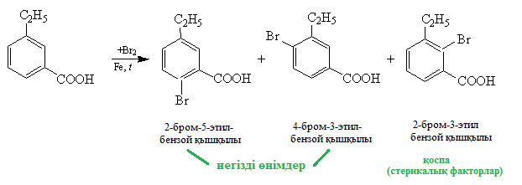
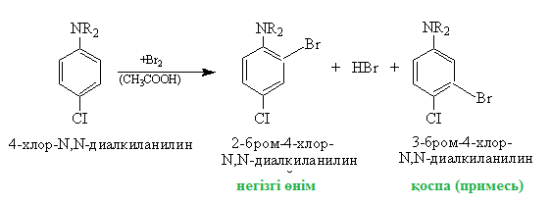
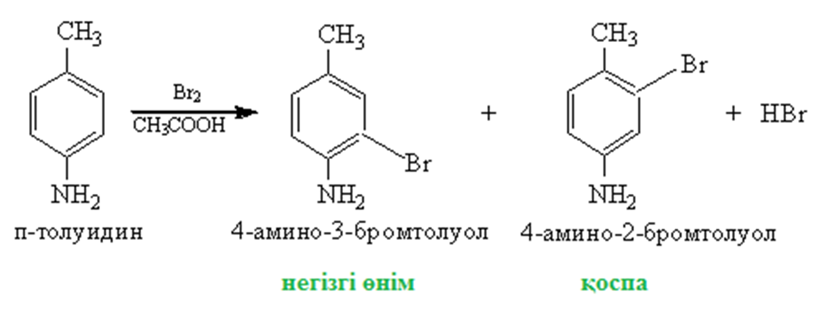
1-ші ережеге мысал:
2-ші ережеге мысал:

Slide 17
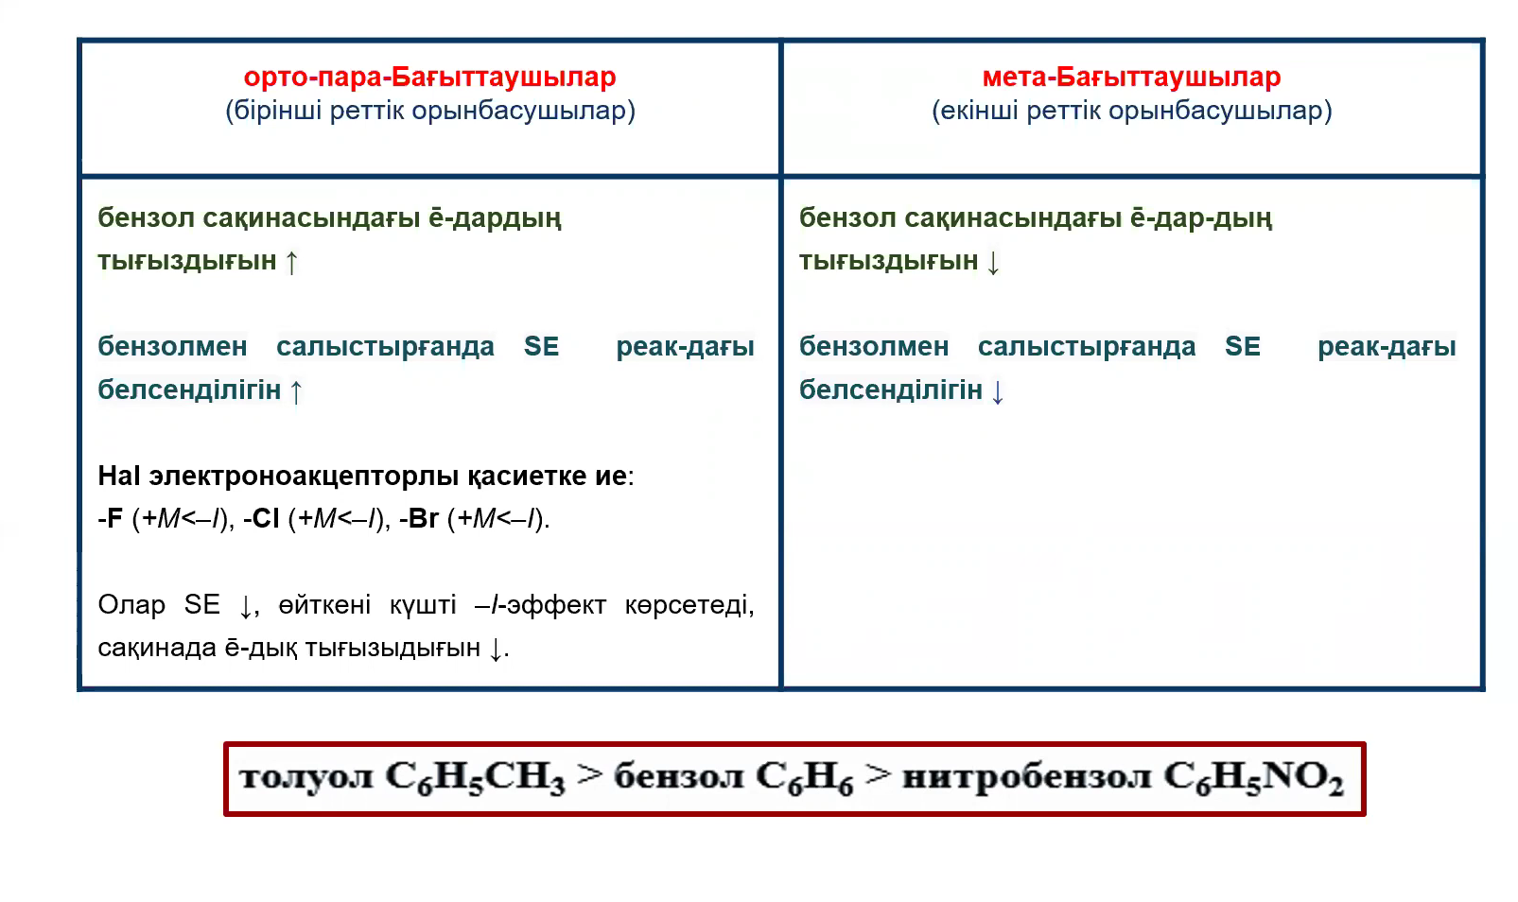

Slide 18
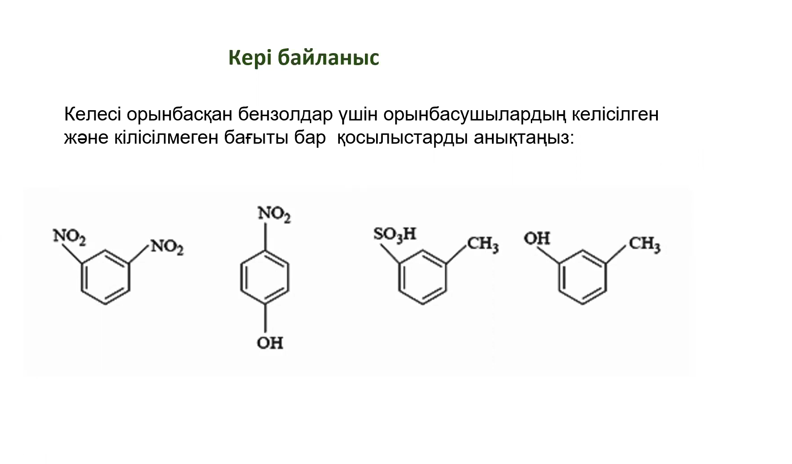

Slide 19
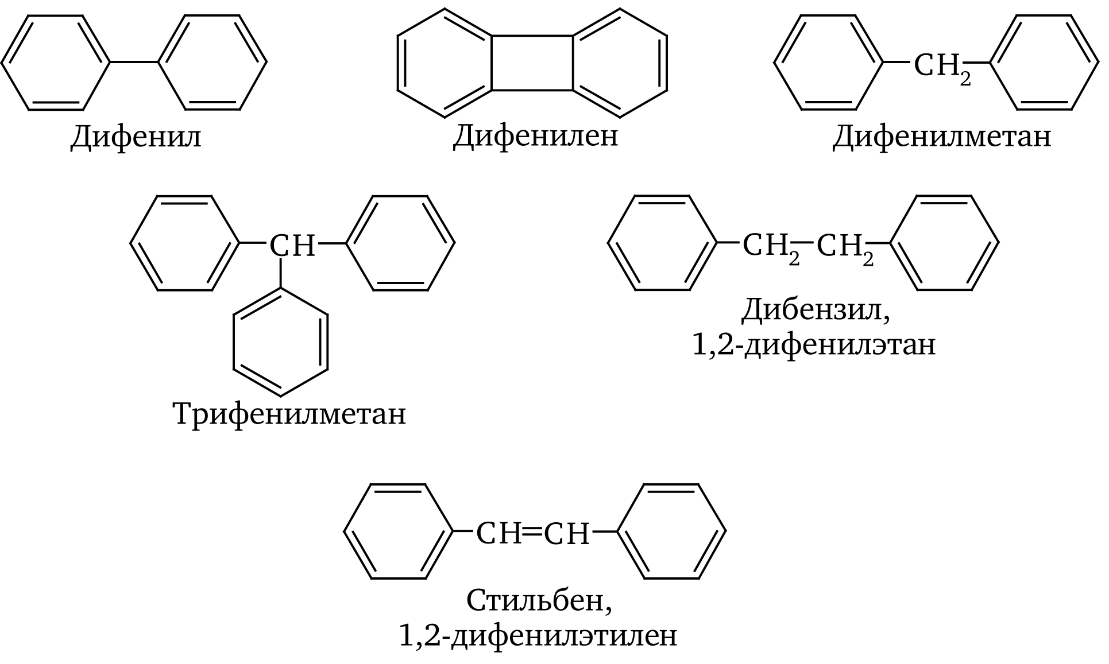
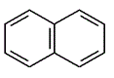
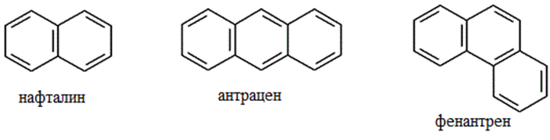
Полициклды (көп ядролы) ароматты қосылыстар
Полициклды ароматты қосылыстар деп молекулада бірнеше бензол ядросы бар заттарды атайды. Бензол ядроларының өзара қосылу тәсіліне байланысты көп ядролы ароматты қосылыстар келесі топтарға бөлінеді:
1. Бензол ядролары өзара бір байланыспен тікелей байланысқан қосылыстар. Бұл топтың ең қарапайым өкілі дифенил болып табылады:
2. Бензол ядролары бір н/е бірнеше көміртегі атомдары арқылы өзара байланысқан қосылыстар, мысалы:
3. Екі н/е бірнеше бензол ядросы өзара конденсирленген, яғни екі н/е бірнеше ортақ көміртегі атомдары бар қосылыстар:
дифенилметан
нафталин
дифенил
1,2-дифенилэтан (дибензил)
антрацен
трифенилметан
фенантрен

Slide 20
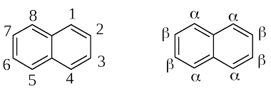
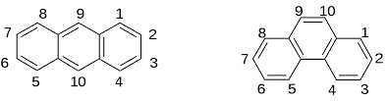
Көп ядролы ароматты қосылыстар
нафталин
антрацен
фенантрен
Бұл ароматты көмірсутектер үшін электрон тығыздығы біркелкі таралмайды және бұл бір орынбасармен бірнеше изомерге, нафталин үшін - 2, антрацен мен фенантрен үшін - 3 әкеледі.
Нафталин үшін позицияның екі түрі (α және β), антрацен мен фенантрен үшін 3 позиция түрі (α, β және γ) болады.
Нафталиндегі 1,4,5,8 - артық электрон тығыздығы бар α-позициялар (электрофилді орынбасу реакцияларымен сипатталады);
2,3,6,7 – α-орындарымен салыстырғанда электронды тығыздығы жоқ β-орындар;

Slide 21
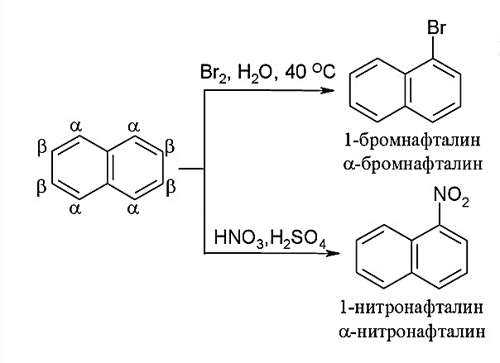
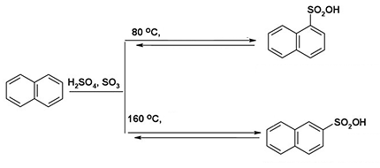
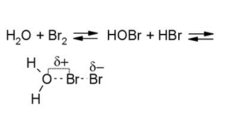
Нафталин - балқу температурасы 80 °C болатын кристалды зат. Суда ерімейді, қыздырғанда бензолда, эфирде, сонымен қатар спиртте ериді. Оңай сублимацияланады.
Нафталиннің химиялық қасиеттері
Химиялық қасиеттері бойынша нафталин бензолға өте ұқсас. Орынбасу реакцияларында бензолға ұқсас туындылар түзеді: галогентуындалары, нитротуындылар, сульфотуындалары және т.б.:
тез түзіледі
тез десульфирленеді
1-нафталинсульфон қышқылы
баяу түзіледі
өте баяу десульфирленеді
2-нафталинсульфон қышқылы
Нафталиннің сульфирленуі техникалық тұрғыдан ең маңызды реакция болып табылады, өйткені сульфонқышқылдары бояғыштар алу үшін маңызды материал болып табылады:

Slide 22
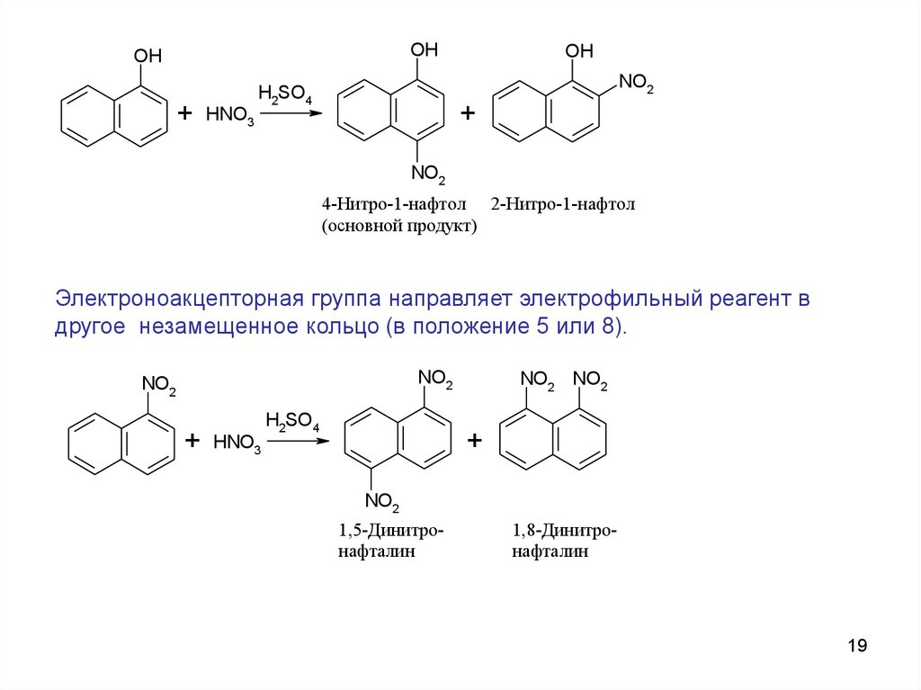
Нафталин туындыларындағы электрофилді орынбасу реакциялардың бағыты
Электродонорлы топ электрофилді реагентті өзі орналасқан сақинаға бағыттайды. Егер электродонорлы топ 1-позицияда болса, электрофил 2-ші немесе 4-позицияда тұрған сутекті ығыстырып, соның орнын басады. 2-позициядағы электронодонорлық топ электрофилді 1-позицияға бағыттайды.
Электроноакцепторлық топ электрофилді реагентті басқа алмастырылмаған сақинаға бағыттайды (5 немесе 8 позицияға).

Slide 23
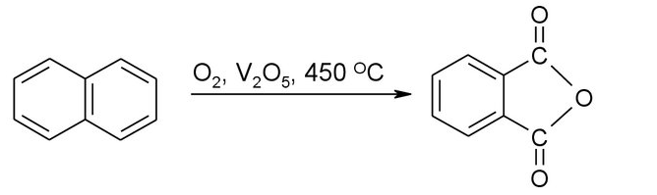



Нафталиннің тотығуы
Егер сақиналардың бірінде орынбасушы болса, онда электронды тығыздығы жоғары сақина тотығады.
Фталь ангидриді
1-Нитронафталин
1-Нитрофталь қышқылы
Фталь қышқылы
1-Метоксинафталин
Фталь қышқылы

Slide 24

Нафталиннің тотықсыздануы
«Жұмсақ» жағдайда тотықсыздануы:
«Қатаң» жағдайда тотықсыздануы:

Slide 25
АНТРАЦЕН ЖӘНЕ ФЕНАНТРЕН
антрацен
фенантрен
Антрацен – кристалды зат, балқу температурасы 213 °С, суда ерімейді, қыздырғанда бензолда оңай ериді. Химиялық қасиеттері бойынша антрацен нафталинге ұқсас, ең қозғалмалы сутегі атомдары 9 және 10 позициялардағылар (γ-позициялары).
Антрацен туындыларының ішіндегі ең маңыздысы антрахинон және ализарин.
Антрахинон - ортаңғы сақинада екі карбонил тобы бар антрацен туындысы. Антрахинонды антраценді азот қышқылымен тотықтыру арқылы алуға болады. Ол бояғыш заттарды (ализаринді) алу үшін қолданылады.
Ализарин тiкелей бояғыш болып табылмайды, алайда ауыр металдардың (алюминий, хром, темiр) тотықтарымен боялған қосылыстарды - жiп талшығымен берiк ұсталатын ализарин лактарын құрайды. Ализарин бояулары жарыққа және әртүрлі механикалық әсерлерге өте жақсы төзімділігімен ерекшеленеді.
Фенантрен – түссіз кристалдар, суда ерімейді, органикалық еріткіштерде ериді, Т_{балқу} 101°C, Т_{қайнау} 340°C.
Фенантрен бояғыштарды, пластмассалар мен пестицидтерді, жарылғыш заттарды және дәрі-дәрмектерді өндіру үшін қолданылады.

Slide 26

Химиялық қасиеттері
Антраценнің реактивтілігі фенантренге қарағанда төмен. Электрофилдің шабуылы негізінен ортаңғы сақинада орналасқан 9 және 10 позицияларға бағытталған, өйткені бұл позицияларға шабуыл жасағанда екі бүйірлік бензол жүйесінің ароматтылығы сақталады.

